Slide 1

מיזם ננו-לווין תקשורת
NSLSat3
This presentation is NSLComm proprietary and is confidential

Slide 2
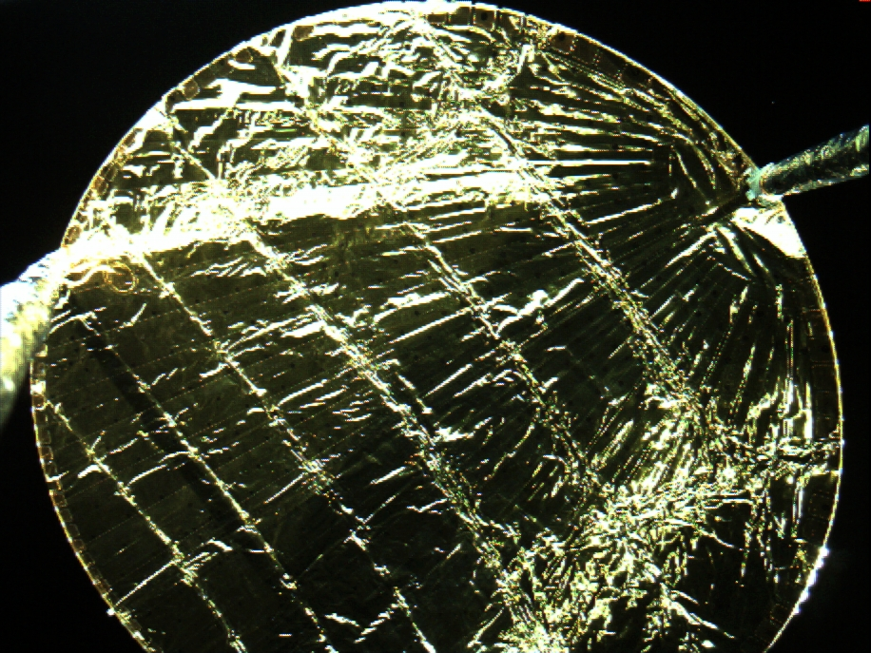
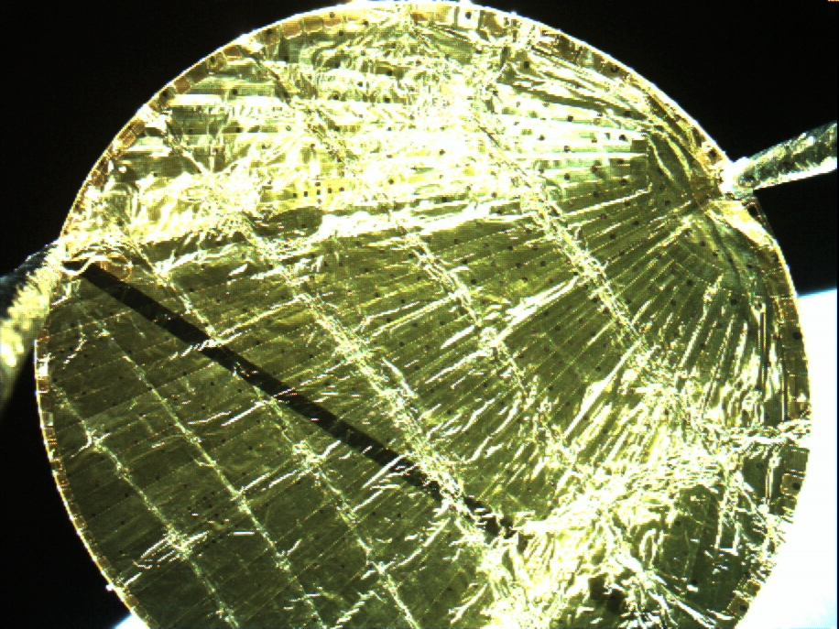
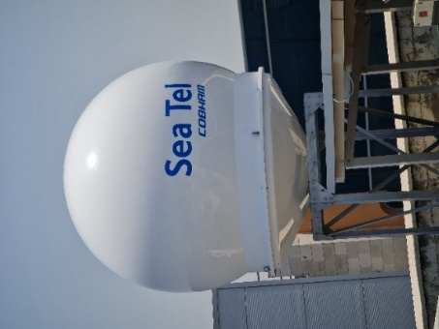
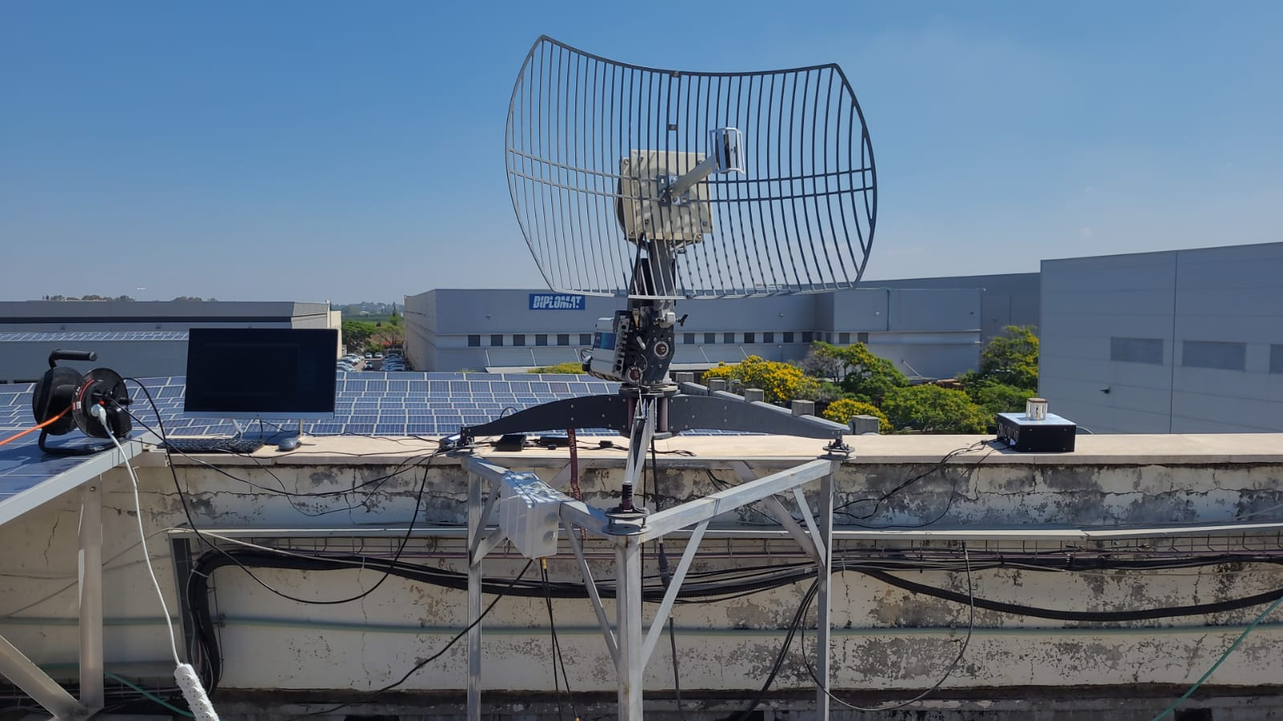
NSLSat2 - סטטוס
שוגר ב-3 לינואר 2023
האנטנה נפתחה בהצלחה מרובה
בימים אלו תהליך ה-commissioning לקראת סיום
הוכחה תקשורת בפרוטוקולLoRa בין הטרמינל ללוויין
הופעלה תקשורת רחבת סרט בתחום תדר S והורדו תמונות (ראה תמונות של אנטנה נפרשת, הורדו במהלך יוני 2023)
בוצעו משימות Ka אל מול אנטנה קרקעית בקוטר כ-1 מטר אולם ב SNR נמוכים מהצפוי – עקב סוגית ההכוון ועוקב הכוכבים
עיקר הפוקוס כעת –
הדגמות נוספות ב-S-band לבקשת הלקוח
טעינת תוכנה חדשה (v1.3) לפתרון סוגיית ההכוון הדרוש לחליפות Ka איכותיות

Slide 3
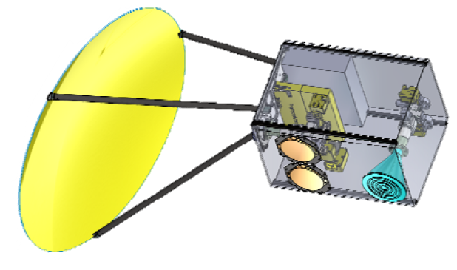
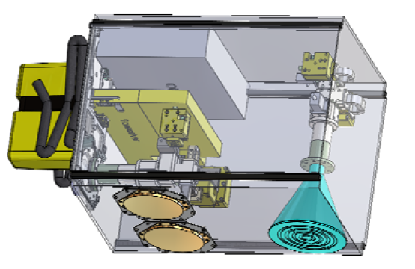
NSLSat3 – המשימה
לווין תקשורת מתקדם על בסיס מטעד תקשורת דיגיטלי "רב משימתי" – Multi application
הדגמה טכנולוגית בחלל של אבני בנין רלוונטיות עבור לוויני LEO ו- GEO עתידיים
הקניית יכולות מבצעיות (פירוט בשקופית 5)
פוטנציאל שילוב יכולות אזרחיות – בתחומי תקשורת, חקלאות, איכות סביבה, ניטור ספקטרום ועוד
שיגור: Shared Mission (כגון Transporter)
מסלול: 550 ק"מ – כפונקציה של הזדמנויות השיגור, מחיר ומשקל
לו"ז: EDC+26 חודשים לשיגור

Slide 4
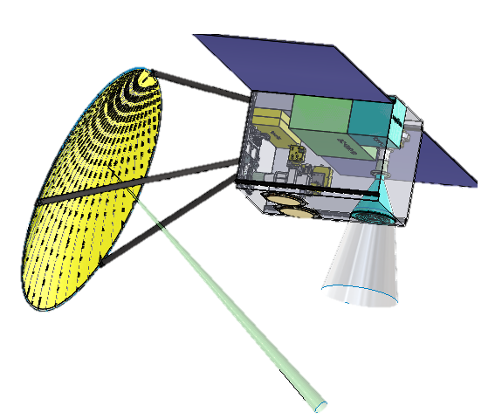
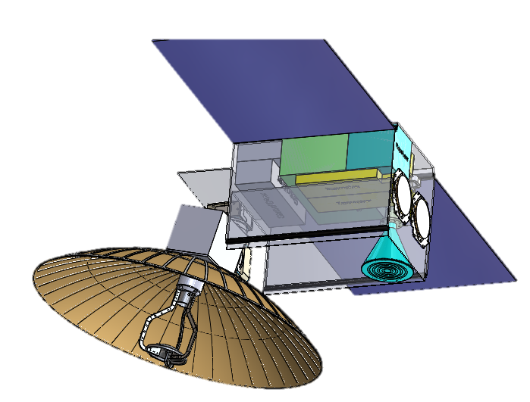
ארכיטקטורה עקרונית
BUS: 12U
PAYLOAD:
כרטיס תקשורת מבוסס רכיב Versal
מימוש N (TBD ~16) ערוצי מודם חללי רגנרטיבי
מימוש יכולת להפעלת כ- 180 ערוצי Channelizer "שקופים", ברוחב 2.75MHz כולל יכולת ALC דיגיטלית
תוכנה מוטסת לניהול היברידי של משימות המטעד בחלוקת זמן וספקטרום
אנטנת Ka נפרשת, שתי חלופות קונפיגורציה אפשריות –
אנטנת Offset על בסיס NSLSat2
אנטנה סימטרית מגומבלת וגמישה (GDA: Gimbaled Deployable Antenna)
אנטנת Ka רחבת אלומה (Horn), לכיסוי שטח רחב ומשימות איכון
S-Band דו-כיווני ומטעד אופטי (אופציה)

Slide 5
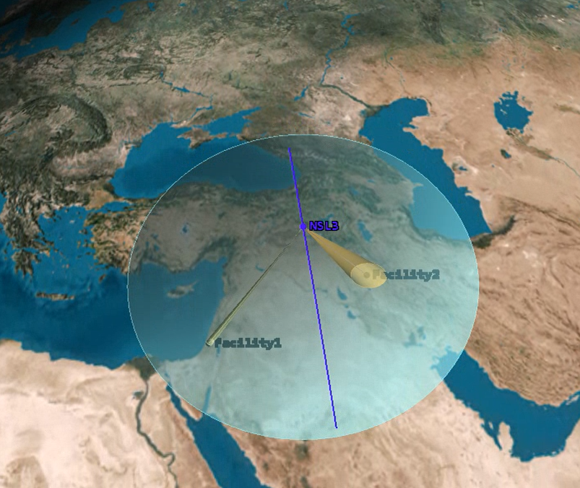
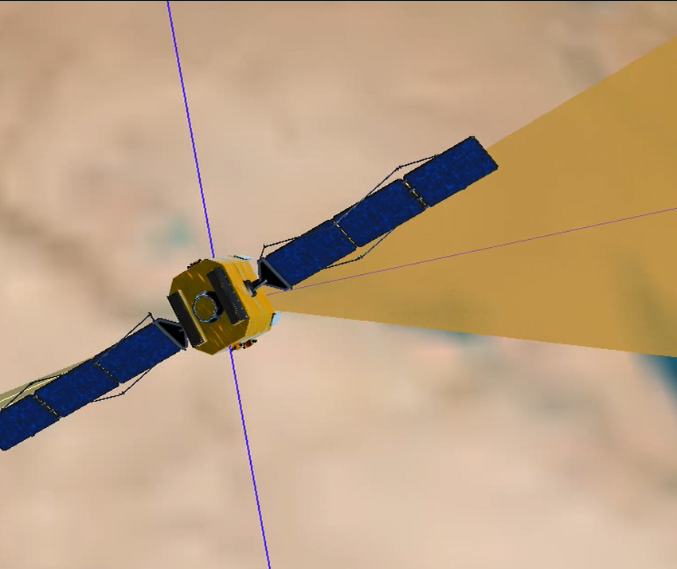
הדגמת תנועת הלוויין מצפון לדרום

Slide 6
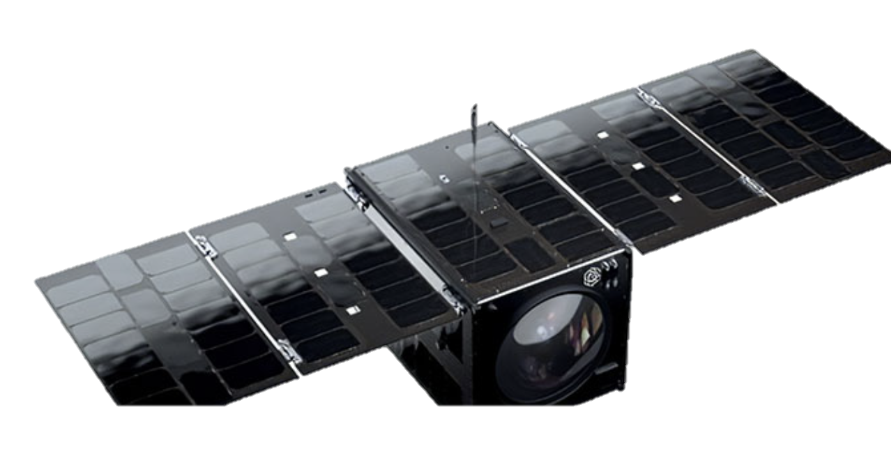
אפליקציות מבצעיות
תקשורת בטווח של מאות קילומטרים בשני מתארים
Store & Forward – מודם חללי רגנרטיבי
"ממסור שקוף" – Channelizer דיגיטלי
ניטור ספקטרום ואיתור "מפריעים" לתקשורת לוויינית
תקשורת טקטית באמצעות S-band
תקשורת 5G ל Base Station מלווין LEO
חליפות משולבות LEO-GEO – הגברה משמעותית של קצב העברת הנתונים לפרק זמן מוגדר
Central Command and Control
100 km
20 km
2500 km
Location Source 1
Location Source 4
אופציה: יישום LoRa באמצעות S-band: Location Awareness
פתיחת ערוץ תקשורת בין כוחות קרקעיים ולמול חולית הפיקוד
קצב העברת נתונים גבוה לצד צריכת הספק נמוכה
פריסה תשתית IOT רחבה
תקשורת לווין מול התקני קסדות (תמיכה בעד 10,000 טרמינלים ל-gateway)
Unit 1
Unit 2
ID13
ID23
ID12
ID16
ID22
ID26
ID11
ID17
ID21
ID27
ID14
ID15
ID24
ID25
Unit 3
ID32
ID33
Location Source 3
ID31
ID36
ID34
ID37
ID35

Slide 7
Eco-System ישראלי
שיתוף פעולה אינטימי בין חברות אקדמיה ישראלית –
העמקת השליטה בטכנולוגיה
יצירת תשתית אזרחית-ביטחונית לשימוש עתידי - מסחרי וממשלתי
אחריות | גורם
מטעד תקשורת – ניהול משימות וספקטרום אינטגרציה וניהול שיגור תחנת קרקע ותפעול | NSL
חומרת מטעד תקשורת מבוסס רכיב Versal חללי | Ayecka
תוכנת מטעד תקשורת – "מיתוג שקוף" Channelizer | תע"א
יצרן פלטפורמה (Nano Avionics, Pumpkin, Orbital Astronautics, Open Cosmos) | TBD
מרכיבי תוכנה מסוימים, אינטגרציה ואפליקציות מסוימות | שותף אקדמי (TBD)
5G - אלביט | אפליקציות נוספות

Slide 8
הערכת ביצועי תקשורת
הנחות עבודה
Terminal 1 (GW) - Large
Antenna diameter: 112cm
EIRP = 53.9 dBW
G/T = 20.1 dB/K
Max SR(up) = 450 Msps
Max SR(down) = 450 Msps
Narrow GDA
Antenna diameter: 60cm
EIRP = 39.6 dBW
G/T = 16.3 dB/K
Wide Antenna
Antenna diameter: 10cm
EIRP = 24 dBW
G/T = -1.8 dB/K
Terminal 2 (Tactical) – Small
Antenna: PAA
EIRP @30deg.= 16 dBW
G/T @30deg.= -10 dB/K
Max SR(up) = 50 Msps
Max SR(down) = 15.6 Msps
Terminal-Antenna Elevation: 30°
Waveform: DVBS2X
Fade of 3dB in the terminal end

Slide 9
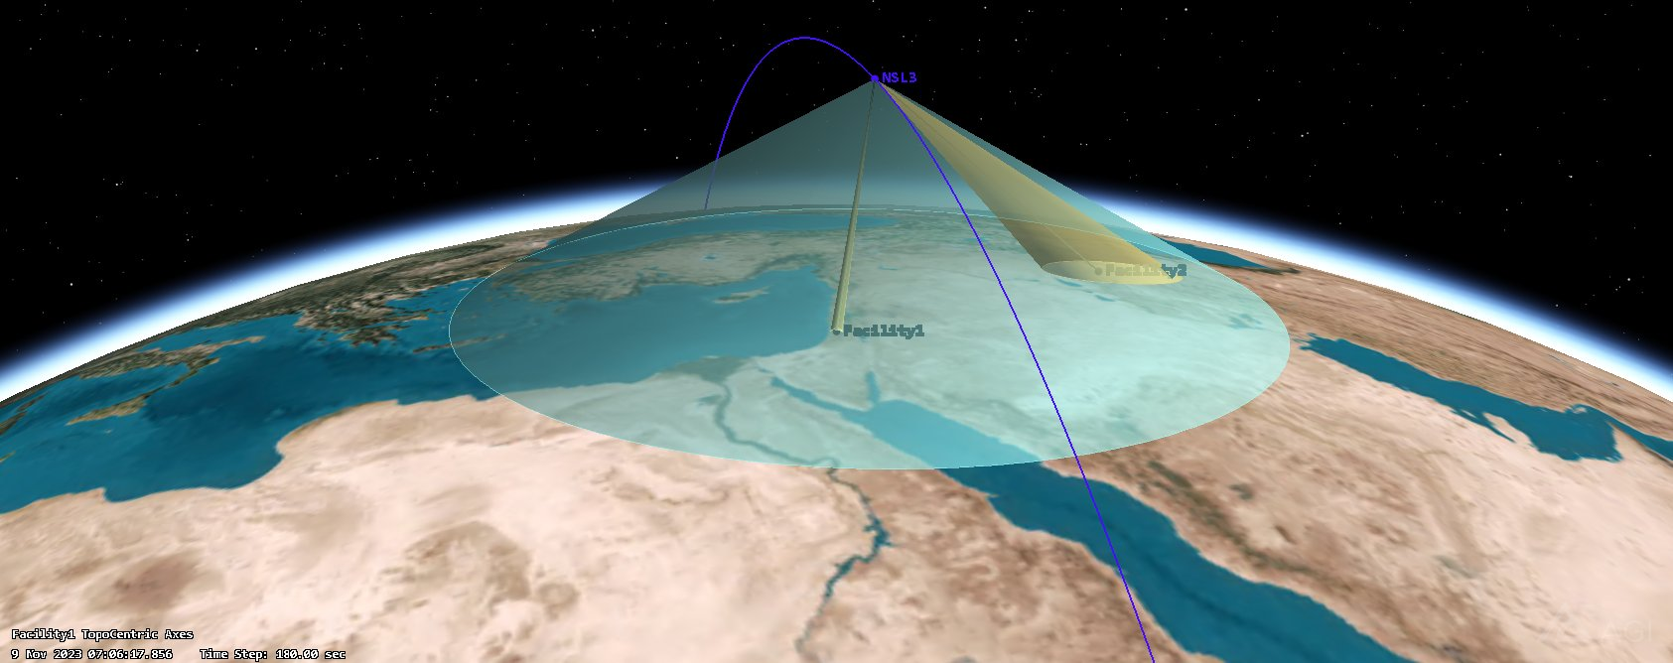
ביצועי תקשורת בתרחיש A – אנטנה מגומבלת מוכוונת למפקדה
Store & Forward - Regenerative Space Modem
Link Budget – Transparent Switching (Channelizer)
0.5 Mbps
T2
0.3 Mbps
Down: 0.5 Mbps
Up: 0.3 Mbps
T2
T1 (GW)
T1 (GW)
Down: 2025 Mbps
Up: 2025 Mbps

Slide 10
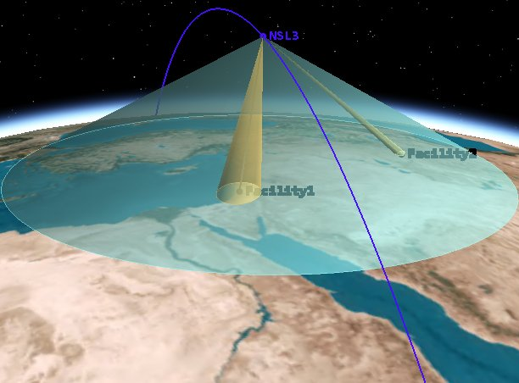
ביצועי תקשורת בתרחיש B – אנטנה מגומבלת מוכוונת לצד הטקטי
Store & Forward - Regenerative Space Modem
Link Budget – Transparent Switching (Channelizer)
15.4 Mbps
27 Mbps
1.7 Mbps
T2
T2
T1 (GW)
Down: 15.3 Mbps
Up: 20 Mbps
T1 (GW)
Down: 450 Mbps
Up: 900 Mbps

Slide 11
ביצועי תקשורת בתרחיש C – אנטנה טקטית "גדולה" – למשל תרחיש ימי
Store & Forward - Regenerative Space Modem
Link Budget – Transparent Switching (Channelizer)
880 Mbps
27 Mbps
400 Mbps
T1 (GW)
T1 (remote)
T1 (GW)
Down: 2025 Mbps
Up: 2025 Mbps
T1 (GW)
Down: 450 Mbps
Up: 900 Mbps

Slide 12
Link Budget Results – Conclusions
Link between two terminals can be closed within area of ~1000 km diameter
Results vary per the different scenarios
In Store & Forward mode we can get up to ~2 Gbps using large terminals, and up to ~20 Mbps using small terminals
In Digital Transparent Switching mode we can get up to ~1 Gbps using large terminals, and up to ~15 Mbps using small terminals

Slide 13
סיכונים ואתגרים
סיכונים טכנולוגיים
רכיב ה-Versal – שימוש ראשוני ברכיב המתקדם, סיכוני עריכת כרטיס וביצועי תקשורת
צריכת ההספק של המטעד למול זמני ההפעלה הרצויים בכל חליפה
פיתוח תוכנה משולבת היברידית למגוון אפליקציות
פיתוח אנטנה סימטרית גמישה מגומבלת
סיכונים ניהוליים
לו"ז - תלויות הדדיות בין מספר תעשיות שותפות

Slide 14
לוחות זמנים
תוך הנחת מתן אישור לפרויקט עד סוף דצמבר 23'.
Kick off
EDC
System Requirement Review (SRR)
EDC + 2m
Preliminary Design Review (PDR)
EDC + 6m
Critical Design Review (CDR)
EDC + 13m
Manufacturing Readiness Review (MRR)
EDC + 14m
יוני 24'
אוגוסט 24'
דצמבר 24'
יולי 25'
אוגוסט 25'
Test Readiness Review (TRR)
EDC + 20m
Flight Readiness Review (FRR)
EDC + 24m
Launch
EDC + 25m
In Orbit Tests (IOT) review
Launch + 4m
Operation
Launch + 6m
פברואר 26'
יוני 26'
יולי 26'
נובמבר 26'
ינואר 27'

Slide 15
סיכום עד כה וצעדים להמשך
NSLSat3 הינו פרויקט ננו-לווין מתקדם במסגרתו ניתן להדגים אנטנת Ka חדשנית ו- SDR עתידי הרלוונטיים לכל פרויקט לוויני: LEO, GEO וקונסטלציות
הפרויקט יקדם שת"פ טכנולוגי בין-תעשייתי יחיד מסוגו – יתרון עבור הלקוח ותעשיית החלל בכלל
צעדים מוצעים להמשך (כתלות בקשב ובמשאבים)
סיכום נקודת העבודה ללווין והמטעד (נכסים ואפליקציות)
להכין טיוטת SOW

